Slide 1


Slide 2
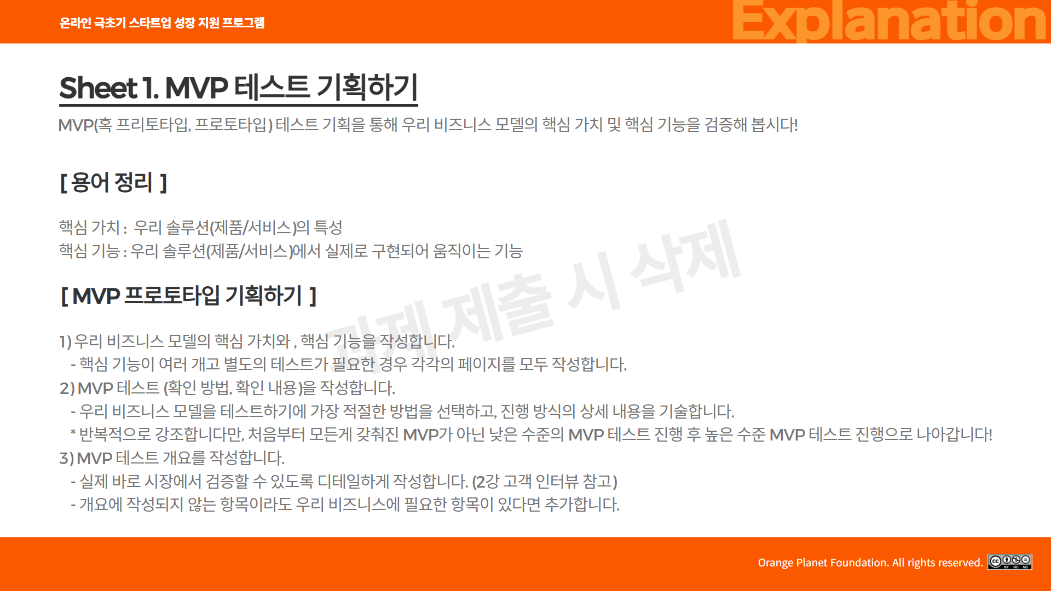

Slide 3
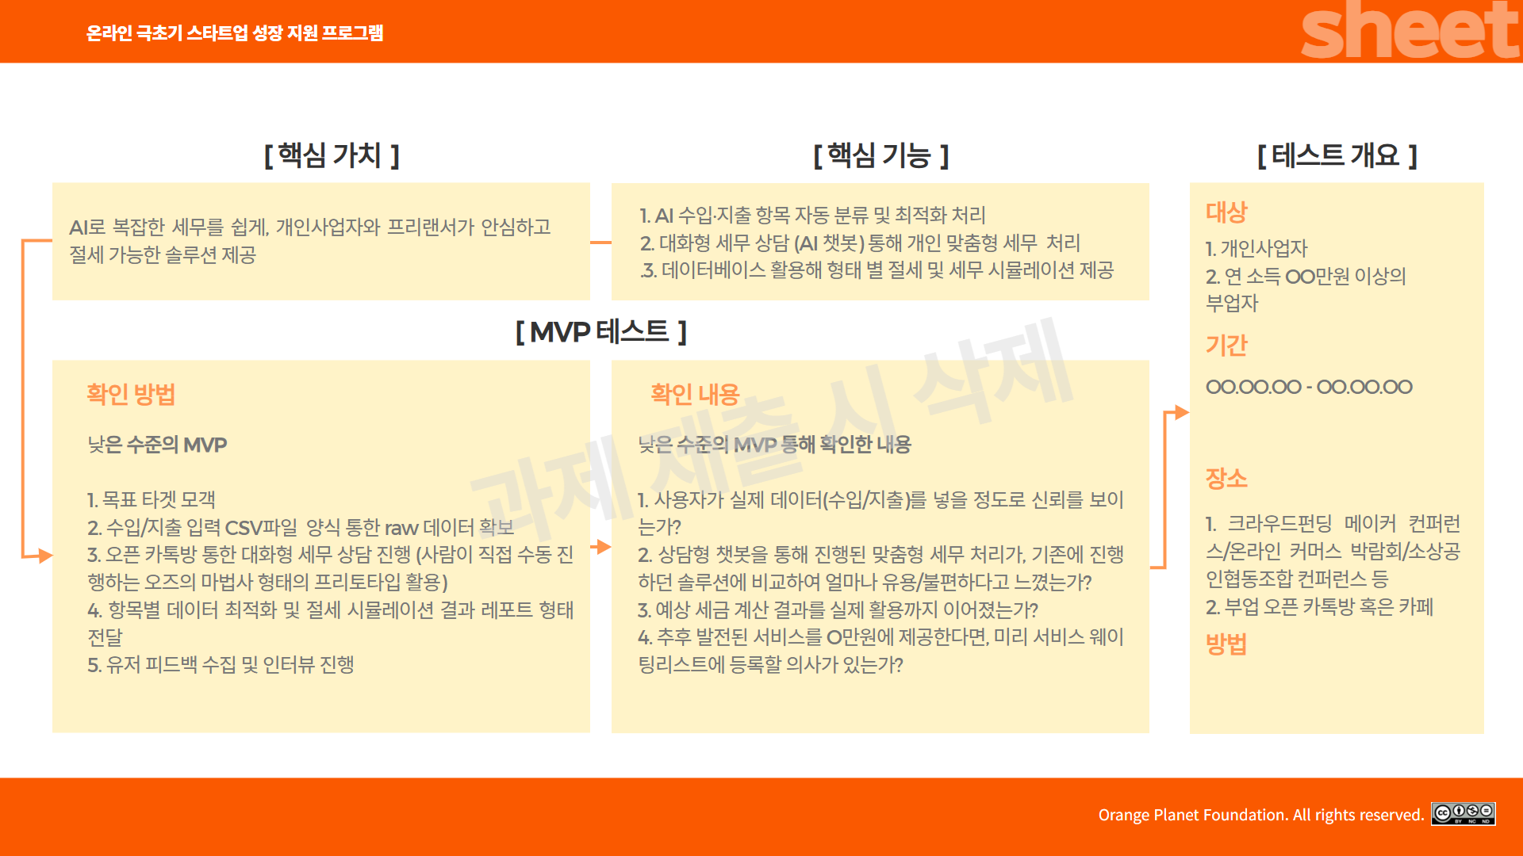

Slide 4
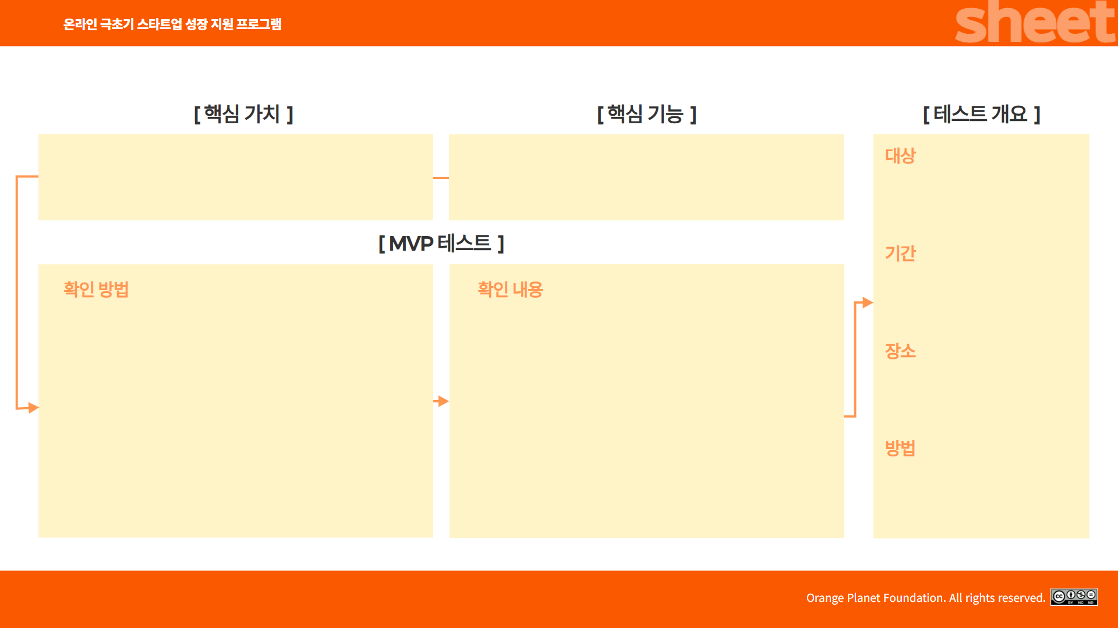
실행 실패 경험이 반복된 사용자도 감정 기반의 자극과 리마인드를 통해,
다시 루틴을 시작하고 지속할 수 있게 돕는 지속 실행 유도 솔루션
사람이 직접 전화하는 방식의 모닝콜
루틴 실패 시 사전에 등록된 인물에게 자동 알림 전송
루틴 실패 경험이 있는 사람
3일간 집중 실험 (모닝콜 + 실패 알림 기능 병행)
온라인(오픈채팅방 운영) + 전화 실행 + 구글폼 후속 피드백
- 사전설문 → 전화 및 알림 기능 사용 → 실험 후 설문 및 인터뷰 진행
- 정량(기상 성공률, 응답률) + 정성(피드백, 감정 변화) 평가
1.테스트 대상자 모집 (실행 실패 경험자 중심)
2.사전 루틴 시간 설정
3.사람이 직접 정해진 시간에 전화 모닝콜 실행
4. 전화 미응답 또는 루틴 실패 시, 사전 등록된 인물에게 문자/카톡 알림 전송
5. 3일간 실험 후 설문 및 인터뷰로 실행률, 감정 반응 등 피드백 수집
1.사람이 전화를 거는 방식의 모닝콜이 기상 성공률을 실제로 높였는가?
2.자동 알림 전송 기능이 루틴 실패 방지에 심리적 압박 및 효과적인 채찍 요소로 작용했는가?
3.두 기능 모두에 대해 사용자가 반복 사용 의사를 보였는가?
4.기존 사용 중인 알람/루틴 앱보다 유용하거나 지속 사용 가능성이 높다고 느꼈는가?

Slide 5


